Slide 1








Nos soutiens
Aureville
Ayguesvives
Donneville
Escalquens
Labège
Montbrun-Lauragais
Noueilles
Odars
Castanet-Tolosan
Appel à projet Région - ADEME
Aide à la décision
Avance remboursable : 50 000 €
1 € citoyen = 1 € région :
100 000€
Communauté d’agglomération
Notes:
Questions réponses

Slide 2
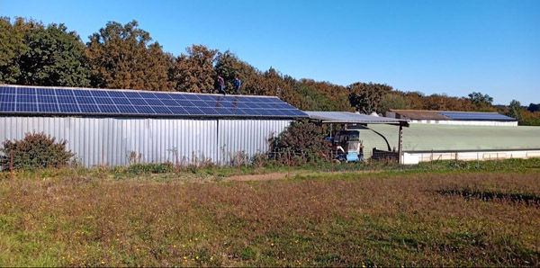
Assemblée générale ordinaire du 14 mai 2022

Slide 3
Documents à disposition
Lettre de convocation
Résolutions
Plaquette compte 2021
Liste nouveaux sociétaires 2021
Les candidats au conseil coopératif
Bilan d’activité 2021
Convention d’affiliation d’un collectif

Slide 4
ASSEMBLEE GENERALE ORDINAIRE
12 résolutions soumises à l’approbation de l’assemblée générale ordinaire du 14/05/2022

Slide 5
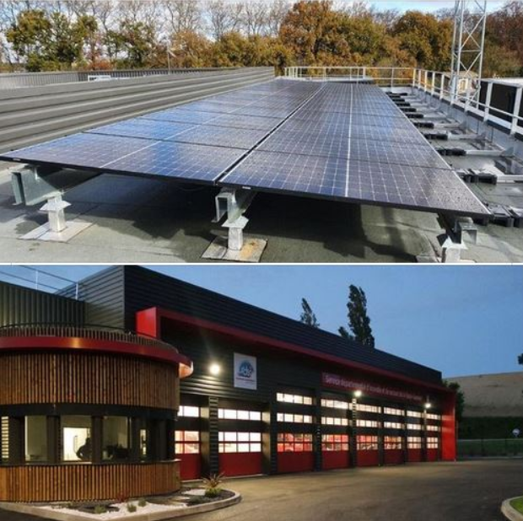
Rapport de gestion et d’activité
Réalisation de 2 centrales photovoltaïques
  9 kWc sur le centre de secours de Montgiscard
  Mise en service janvier 2022
  36 kWc Hangars à Espanès,
  Mise en service décembre 2021

Slide 6
Rapport de gestion et d’activité
Financement des 15 centrales photovoltaïques
Investissement 420 000 €
1400 m² de toitures
Assure la consommation moyenne de 64 foyers/an
(source CRE : 4 679 kWh/foyer/an)
A noter : reste à percevoir
50 000 € de la région

Slide 7
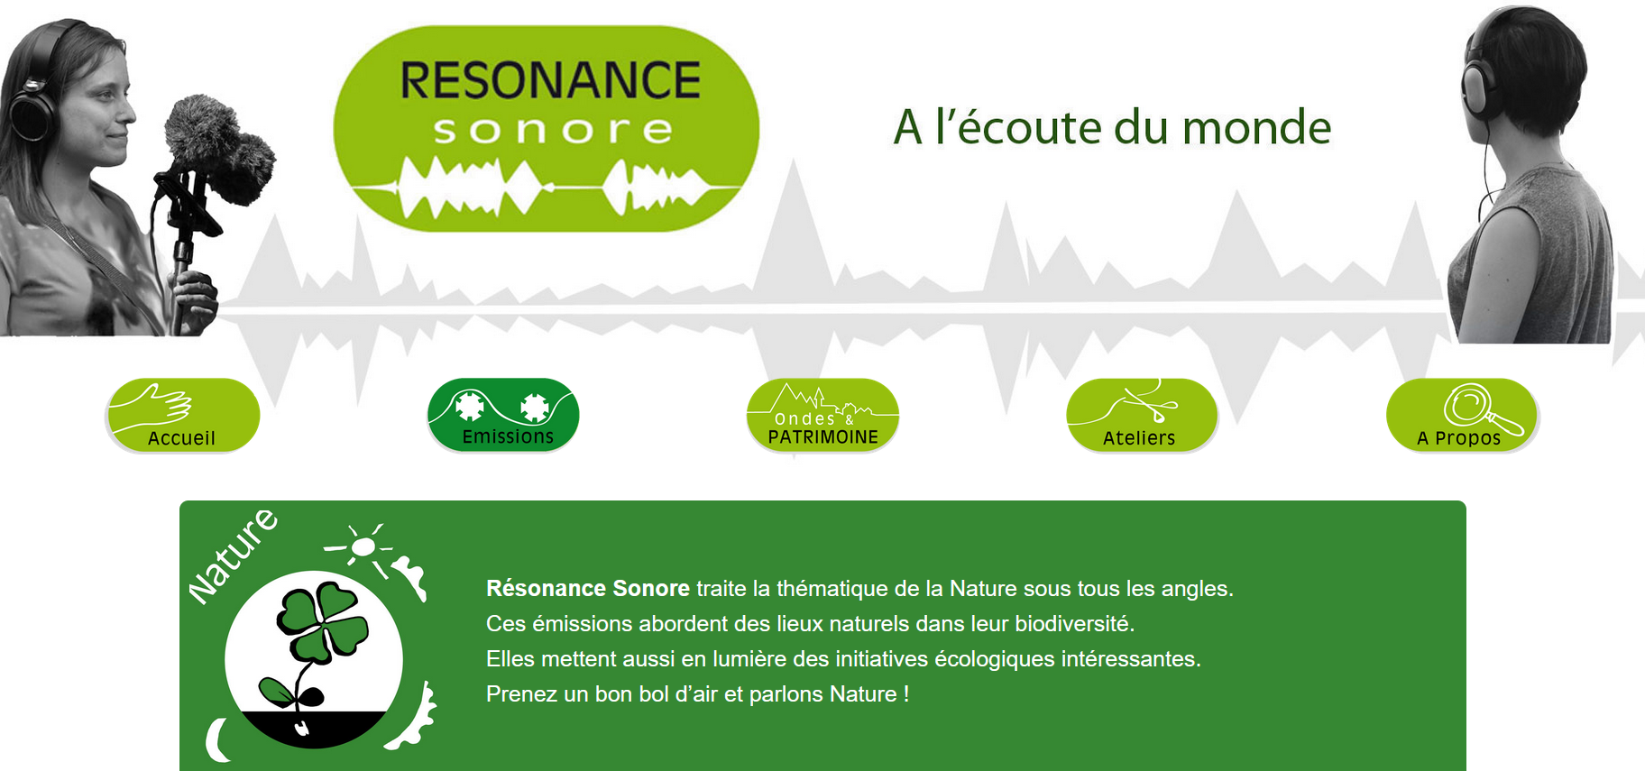
Rapport de gestion et d’activité
Actions de communication
3 articles dans la presse locale
1 émission radio locale
Réseaux sociaux - Site web
5 lettres d’information
Notes:
Nous avons de bonnes relations avec les correspondant locaux de la dépêche
Vous pouvez retrouver les articles sur notre site https://icea-enr.fr
Le contexte sanitaire a limité le nombre d’évènements auxquels Icéa a participé ou a organisés par conséquent les articles et publications ont été moins nombreux que les années précédentes

Slide 8
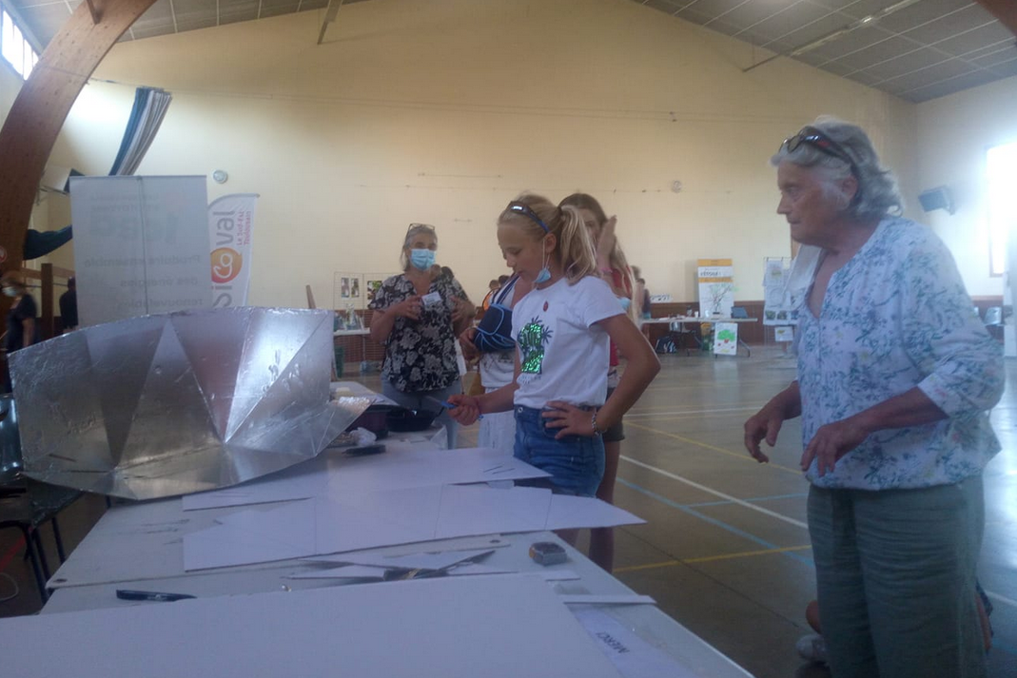
Rapport de gestion et d’activité
Evènements
• Un Web-apéro des sociétaires le 19 /03
• Un Ciné-débat autour du film « We the power » à Montgiscard le 25 /09
Stand à la fête de la confluence à Goyrans le 11/09
Stand à la journée de la nature à Odars le 12/09
Les stands étaient doublés d’un atelier fabrication de fours solaires
Notes:
Etre présent sur le terrain est vraiment important pour faire connaitre notre coopérative, malgré le contexte sanitaire nous avons réussi a tenir 6 stands et à faire une inauguration à Montbrun Lauragais

Slide 9


Rapport de gestion et d’activité
Réseaux
ICEA adhérente à ECLR, Energie Partagée
  Participation active aux web’enr et aux listes de discutions d’Energie Partagée
  Participation à la journée de réflexion "Stratégie" organisée par ECLR le mercredi 15 décembre
  Présente au conseil d’administration d’ECLR
  Participation active aux échanges entre coopératives voisines : Ecla’enr, Enercit, Citoy’enr, Coop de So….
Notes:
Pour accélérer le déploiement des projets citoyens et participatifs d’énergies renouvelables, ECLR propose, à toutes les étapes d’un projet, une série d’outils méthodologiques, un accompagnement personnalisé) et la mise en relation avec la communauté régionale de porteurs,

Slide 10
Rapport de gestion et d’activité
Compte de résultat simplifié
Charges |  | Produits
Achats et charges externes | 10 530 | Produits d’exploitation | 37 519
Dotation aux amortissements | 19 038 | Produits exceptionnels | 3 297
Charges financières | 2 728 | Produits financiers | 363
Impôt sur les sociétés | 0
Charges exceptionnelles | 1 080
Total des charges | 33 376 | Total des produits | 41 178
Bénéfice | 7 802 €
Notes:
Voici un compte de résultat très simplifié pour plus de détails la plaquette comptes est a disposition,
A noter un bénéfice de 7 802 € dont 2 216,98 € de quote part subventions
Achat et charges : assurance, turpe, maintenances, frais de télétransmission, comptabilité, affranchissement, services bancaires
En 2021 le chiffre d’affaire autour de 43 000 €

Slide 11
Rapport de gestion et d’activité
Bilan simplifié
Actif |  | Passif
Actif immobilisé | 369 055 | Capitaux propres | 217 735
Actif circulant | 69 975 | Dettes | 213 472
Total actif général | 432 030 | Total passif général | 432 030
Notes:
Bilan simplifié

Slide 12
Rapport de gestion et d’activité
Evolution du capital social
  Le capital social est de 140 300 €, en augmentation de 1 300 € par rapport à l’exercice précédent

Slide 13
Rapport de gestion et d’activité
Evolution du chiffre d'affaire et du bénéfice
  Le chiffre d'affaire est stable car les 2 centrales ont été mises en service qu’en fin d’année
  Les charges ont augmenté, cela est dû à l'externalisation complète de la comptabilité

Slide 14
Rapport de gestion et d’activité
Evolution du nombre de sociétaires
378 sociétaires au 31/12/2021 dont 11 sociétaires de plus en 2021
6 Collectivités
4 Entreprises

Slide 15
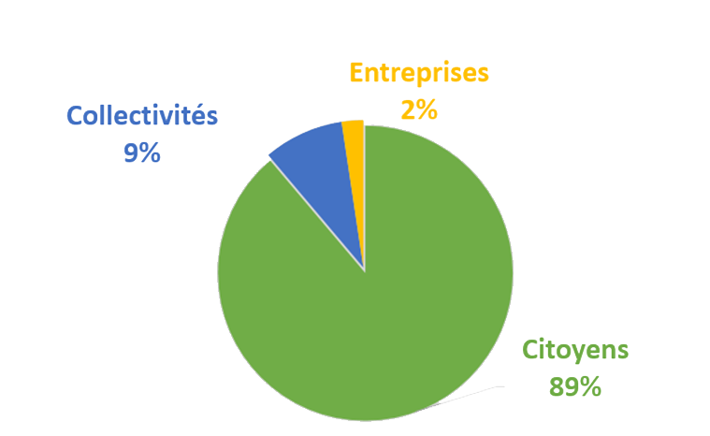
Rapport de gestion et d’activité
Répartition du capital social

Slide 16
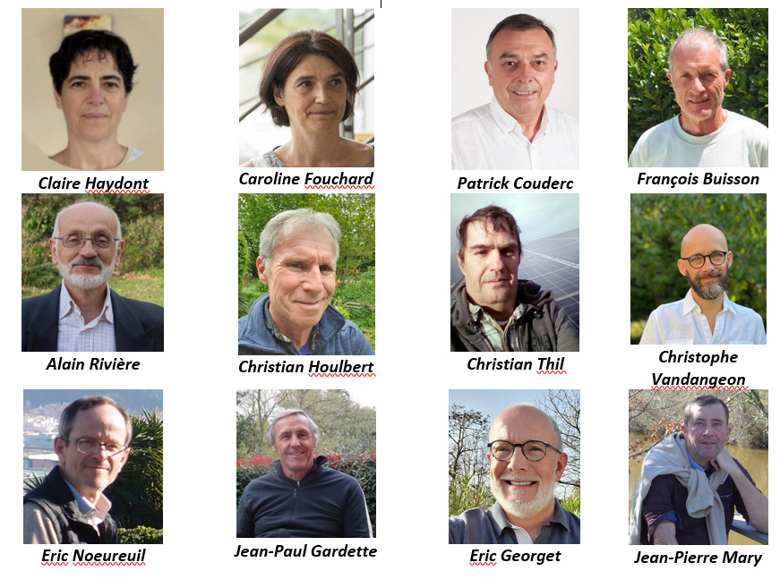
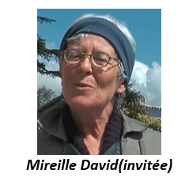
Rapport de gestion et d’activité
Conseil coopératif au 31/12/2022
Notes:
Nous étions 9 aux conseil coopératif,
A noter que d’autres sociétaires ont travaillés aussi ponctuellement ou de façon plus continu,
Pascale Bernard démissionne

Slide 17

Rapport de gestion et d’activité
Les groupes de travail

Slide 18
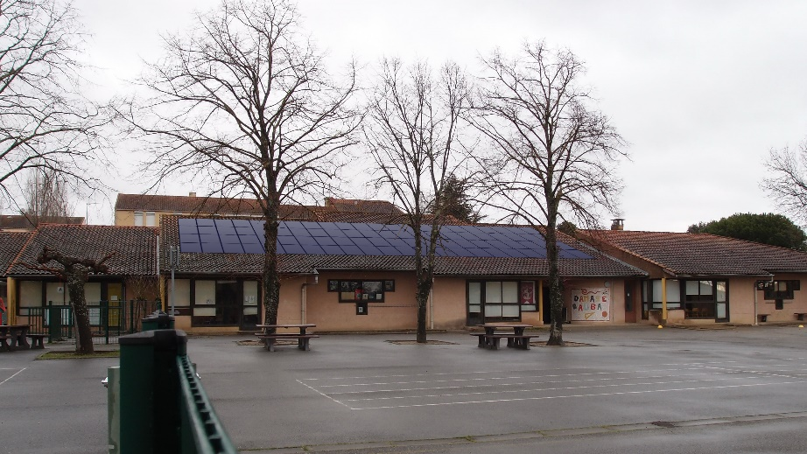
Rapport de gestion et d’activité
Évolution prévisible
A l’étude et attente de décision
2022
100 kWc sur la tribune du stade de Ramonville. En autoconsommation
36 kWc gymnase à Castanet
36 kWc sur les ateliers municipaux de Labège
30 kWc sur la salle polyvalente d'Odars
  Ecole Damas Auba
  32 Kwc
  Toussaint 2022

Slide 19
Vote de la 1ème résolution
Questions /réponses
Approbation rapport de Gestion
Notes:
QUESTIONS - Lecture de la résolution - Vote

Slide 20
Vote de la 2 ème résolution
Approbation des comptes de l'exercice
Notes:
Questions - Lecture de la résolution - Vote

Slide 21
Vote de la 3 ème résolution
Admission des nouveaux sociétaires
Le conseil coopératif a admis 11 nouveaux sociétaires depuis l’assemblée générale du 12/06/2021
N° | Nom | Prénom | Non d'usage
1 | NEYROLLES | Eric
2 | Mas | Audrey
3 | Nicolas | Jean Christophe
4 | Gardette | Elouan
5 | Schmitz | Christiane | Brustel
6 | PHAM NGOC | Quynh-Anh
7 | BARRERE | Anne-Sophie
8 | GIBERT | AUDREY
9 | Culerrier | Raphael
10 | Thierry | Xavier
11 | MAUREL MANUGUERRA | Clément
Notes:
Statutairement l’assemblée générale doit admettre tous les nouveaux sociétaires depuis la dernière l’assemblée générale, nous avons 41 nouveaux sociétaires,
Diap suivante

Slide 22
Vote de la 4 ème résolution
  Délégation pour l’admission des nouveaux sociétaires
Notes:
Il est proposé une rémunération de 2% des parts sociales souscrites et libérées avant le 31/12/2020,
soit 1 €/part, représentant la somme de 2 780 €.
La distribution du dividende s’avérant très complexe et onéreuse pour la société, au regard de sommes
unitaires faibles, il est proposé que cette rémunération due aux coopérateurs présents au 31/12/2020
Soit mise en paiement au cours d’un prochain
Exercice –
Questions - Lecture de la résolution -Vote

Slide 23
Vote de la 5 ème résolution
Affectation des résultats
Résultat : 7 802,35 €
Mise en réserve quote part subvention : 2 216,98 €
Résultat hors subvention : 5 585,38 €
Mise en réserve légale 15 % : 837,81 €
Mise en réserve statutaire 42,5 % : 2 373,79 €
Distribuable 42,5 % : 2 373,79 €
soit une rémunération de 1,69 % ou 0,5915 cts nets par part sociale
Notes:
Il est proposé une rémunération de 2% des parts sociales souscrites et libérées avant le 31/12/2020,
soit 1 €/part, représentant la somme de 2 780 €.
La distribution du dividende s’avérant très complexe et onéreuse pour la société, au regard de sommes
unitaires faibles, il est proposé que cette rémunération due aux coopérateurs présents au 31/12/2020
Soit mise en paiement au cours d’un prochain
Exercice –
Questions - Lecture de la résolution -Vote

Slide 24
Vote de la 6 ème résolution
Capital variable
140 300 € contre 139 000 € pour l’année 2020, soit une variation de 1 300 €.
Notes:
Inchangé
Questions - Lecture de la résolution -Vote

Slide 25
Vote de la 7 ème résolution
Valeur de remboursement des parts
50 €
Notes:
Inchangé
Questions - Lecture de la résolution -Vote

Slide 26

8 ème résolution
Dans l’orientation générale de la coopérative, il est fait proposition de pouvoir affilier des collectifs citoyens voisins à ICEA

Slide 27
Affiliation de collectifs
UNE CONVENTION
Une convention est signée entre les collectifs et ICEA
Elle définit :
  Les motivations
  Les conditions d’affiliation
  La répartition des rôles et responsabilités
  La gouvernance
  L’organisation

Slide 28

Affiliation de collectifs
Les Motivations
UNIR NOS MOYENS HUMAINS ET FINANCIERS
MUTUALISER LES COMPETENCES ET LES ACTIVITES
CHANGER D’ECHELLE TOUT EN RESTANT LOCAL
RENFORCER NOTRE ASSISE

Slide 29
Affiliation dE collectifS
Conditions d’Affiliation
Avoir les mêmes valeurs qu’ICEA
PROMOUVOIR LA TRANSITION ENERGETIQUE
INVESTIR LOCALEMENT
SENSIBILISER AUX ENJEUX CLIMATIQUES
PRODUIRE DE ENERGIE RENOUVELABLE LOCALEMENT
ENGENDRER DES RETOMBÉES ÉCONOMIQUES LOCALES
S’APPROPRIER LES ENJEUX ENERGETIQUES
IMPLIQUER LES COLLECTIVITES
AVOIR UNE GOUVERNANCE DEMOCRATIQUE
NE PAS AVOIR DE BUT LUCRATIF

Slide 30
Affiliation dE collectifS
Conditions d’Affiliation
ETRE PROCHE GEOGRAPHIQUEMENT
ETRE STRUCTURE AVEC UN MODELE JURIDIQUE EN VIGUEUR
LES MEMBRES DU COLLECTIF SONT SOCIETAIRES D’ICEA
APPORTER UN MINIMUM INITIAL DE 5 000 €

Slide 31
Affiliation dE collectifS
Répartition des rôles et responsabilités
ICEA DÉCIDE, INVESTIT, SIGNE
ICEA ASSURE LES TACHES COMMUNES
LES COLLECTIFS DÉVELOPPENT LES PROJETS LOCALEMENT
LES COLLECTIFS COLLECTENT LOCALEMENT POUR LE COMPTE D’ICEA
Notes:
technique, administratif , animation et communication

Slide 32
Affiliation dE collectifS
Gouvernance
  SOUSCRIPTION ET ADHÉSION CROISÉES
  1 REPRESENTANT D’ICEA AU CONSEIL D’ADMINISTRATION DU COLLECTIF
1 MEMBRE MINIMUM DU COLLECTIF DANS LES GROUPES DE TRAVAIL : TACHES COMMUNES
2 REPRÉSENTANTS PAR COLLECTIF AU CONSEIL COOPÉRATIF
  1 COMITÉ D’ANALYSE PARITAIRE DES PROJETS - 2 PAR STRUCTURE

Slide 33
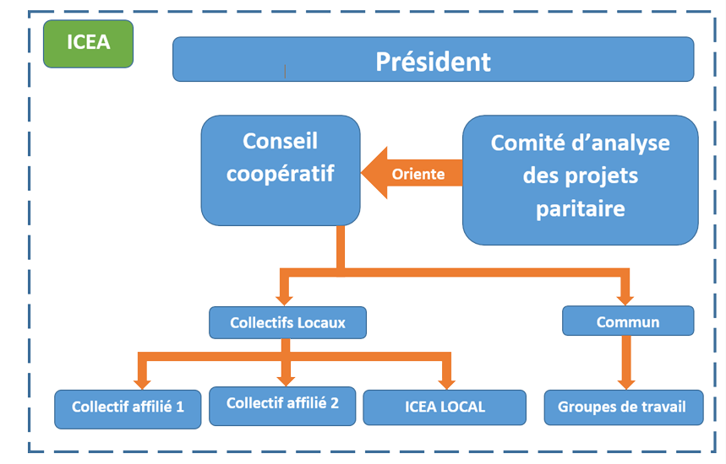
Affiliation dE collectifS
Organisation

Slide 34
Vote de la 8 ème résolution
Orientation générale de la coopérative
Nouveaux projets photovoltaïques
Relancer les actions de sensibilisation
Affiliation d’autres collectifs voisins
Notes:
Statutairement l’AG doit voter l’orientation générale de la coopérative -
Ouvrir une parenthèse

Slide 35
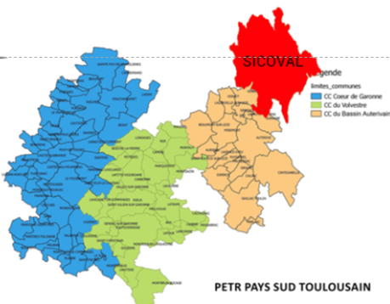

Vote de la 9 ème résolution
Intégration du collectif Rayons Verts
UNE ASSOCIATION DE PRODUCTION D'ÉNERGIE RENOUVELABLE DANS LE SUD TOULOUSAIN
14 MEMBRES FONDATEURS
8 PROJETS PHOTOVOTAÏQUES A L’ETUDE
DONT 3 TRÈS PROBABLES
99 communes
UN POTENTIEL DE 332 000 KWH/AN – CONSO DE 70 FOYERS (SOURCE CRE : 4 679 KWH/FOYER/AN)

Slide 36
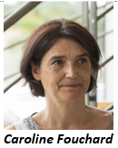
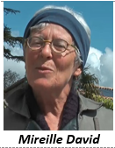
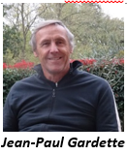
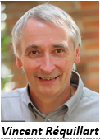
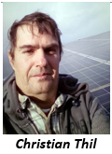
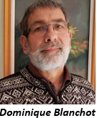
Vote de la 10 ème résolution
Élections au conseil coopératif
Élection au conseil coopératif
Notes:
Lecture de la résolution - Questions - -Vote

Slide 37
Vote de la 11 ème résolution
Pouvoir pour les formalités
Notes:
Questions - Lecture de la résolution -Vote

Slide 38
Vote de la 12 ème résolution
Rectification de l'affectation des résultats 2019
Mise en autres réserves 55 € au lieu de
585 € (-530 €)
Notes:
Questions - Lecture de la résolution -Vote

Slide 39
Fin de L’AG
A vous la parole
Suggestions
Questions/réponses

Slide 40
Nos soutiens
Appel à projet Région - ADEME
Aide à la décision
Avance remboursable : 50 000 €
1 € citoyen = 1 € région :
100 000€
Aureville
Ayguesvives
Donneville
Escalquens
Labège
Montbrun-Lauragais
Noueilles
Odars
Castanet-Tolosan
Communauté d’agglomération
Notes:
Questions réponses

